Slide 1

第二节 离散型随机变量 及其分布律
一、离散型随机变量的分布律
二、常见离散型随机变量的概率分布
（0-1）分布、二项分布、泊松分布
三、小结

Slide 2

第二章 随机变量及其分布
离散型随机变量
定义【2.1】若随机变量 的取值是有限
个或可列无穷个，
则称 为离散型随机变量
（Discrete R.V）。

Slide 3

第二章 随机变量及其分布
定义【2.2】若离散型随机变量 的所
有可能取值为
并设
称上式为离散型随机变量 的分布律（分布
列）。

Slide 4
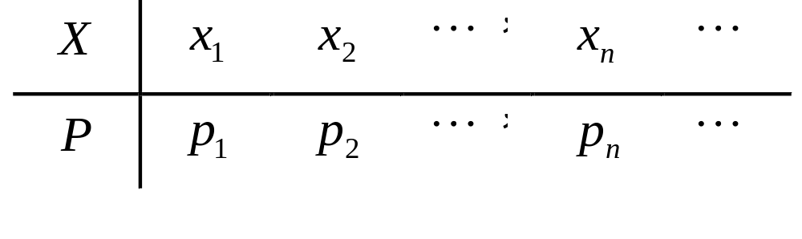
第二章 随机变量及其分布
分布律的表示方法
（1）公式法
（2）列表法

Slide 5


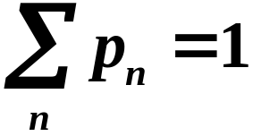
第二章 随机变量及其分布
说明
离散型随机变量可完全由其分布律来刻划
即离散型随机变量可完全由其可能取值以及取
这些值的概率唯一确定。
离散型随机变量分布律的性质
（1）对任意的自然数 ，
有
（2）

Slide 6





第二章 随机变量及其分布
例 设一汽车在开往目的地的道路上需
经过四盏信号灯，
每盏信号灯以1/2的概率允许
或禁止汽车通过。
以 表示汽车首次停下时，
它已通过的信号灯的盏数，
求 的分布律 (信号
灯的工作是相互独立的)。
以p表示每盏信号灯禁止汽车通过的概率
可爱的家园

Slide 7

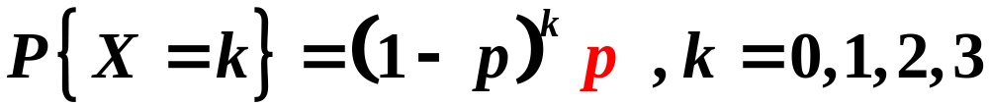
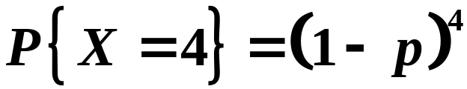
第二章 随机变量及其分布
解 以 表示每盏信号灯禁止汽车通过
的概率，
则 的分布律为
X
p_{k}
0 1 2 3 4
p (1-p) p (1-p)²p (1-p)³p (1-p)⁴
或写成

Slide 8
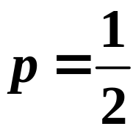
第二章 随机变量及其分布
将 代入得
X
p_{k}
0 1 2 3 4
0.5 0.25 0.125 0.0625 0.0625

Slide 9
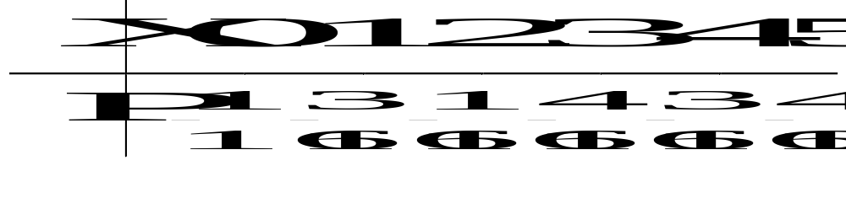
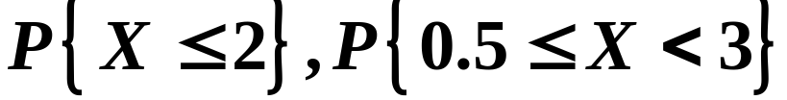
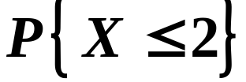
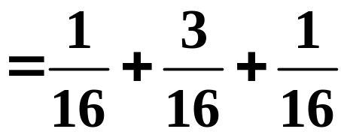
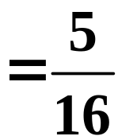
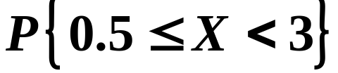
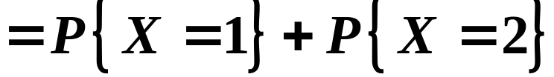
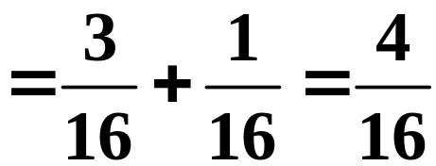
例3 设离散型随机变量 的分布律为
求
解

Slide 10
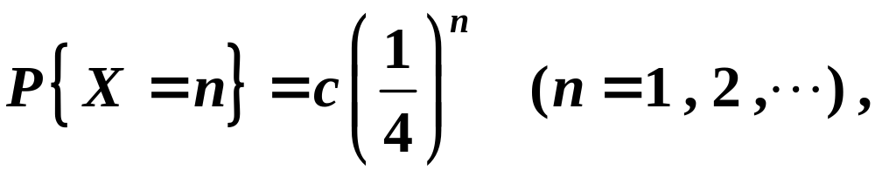

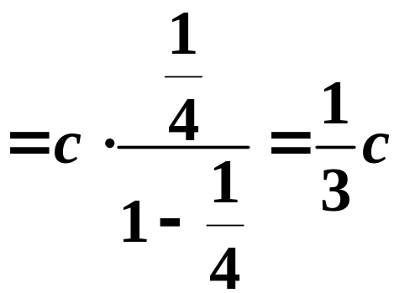
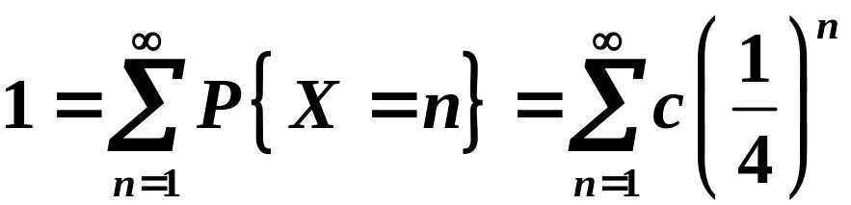

第二章 随机变量及其分布
例4 设随机变量 的分布律为
试求常数
解 由随机变量分布律的性质，
得
所以

Slide 11
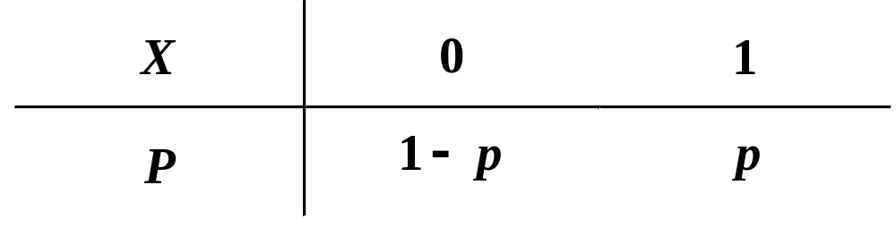

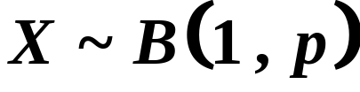
第二章 随机变量及其分布
一些常用的离散型随机变量
（1） (0-1)分布 (或两点分布, Bernoulli分布）
如果随机变量 的分布律为
或
则称随机变量 服从参数为 的(0-1)分布
或两点分布

Slide 12

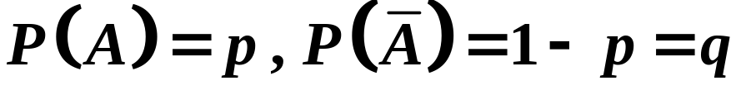
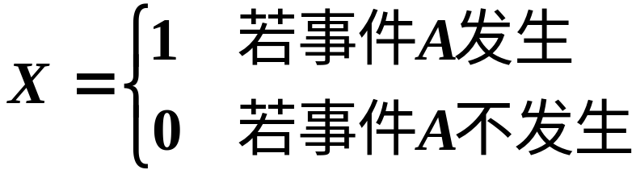
第二章 随机变量及其分布
(0-1)分布(Bernoulli分布)的概率背景
在一次试验只考虑两个互逆的结果：A 或
设
令
：在这次试验中事件A发生的次数
或者说，令
Notes:
不太好,可以根据课本内容改改

Slide 13
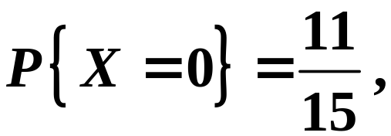
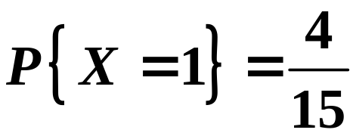
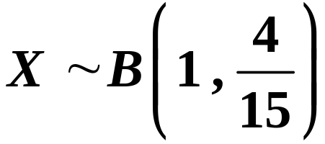
第二章 随机变量及其分布
例6 15 件产品中有4件次品，11件正品，
令
从中取出1件，
：取出的一件产品中的次品数，
则
的取值为 0 或者 1，
并且
即

Slide 14
二项分布的概率背景
设在一次试验E中我们只考虑两个互逆的结果：A 或 .
掷骰子：“掷出4点”，“未掷出4点”
抽验产品：“是正品”，“是次品”
这样的试验E称为伯努利试验 .
将伯努利试验E独立地重复地进行n次 ,则称这一串重复的独立试验为n重伯努利试验 .
“重复”是指这 n 次试验中P(A)= p 保持不变.
“独立”是指各 次试验的结果互不影响 .

Slide 15


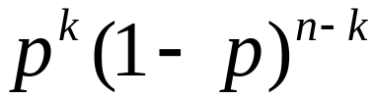
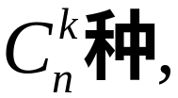
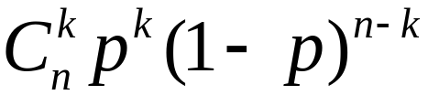
用X表示n次试验中事件A发生的次数，则
X可能取值为
A在指定的k 次试验中发生，在n-k次
试验中不发生的概率为
且两两互不相容.

Slide 16
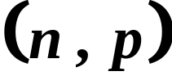
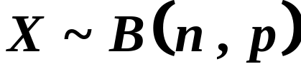


第二章 随机变量及其分布
（2）二项分布(Binomial Distribution)
如果随机变量 的分布律为
则称随机变量 服从参数为 的二项分布
记作
说明
当 时，
此时， 服从(0-1)分布。
(0-1)分布是二项分布的特殊情况

Slide 17

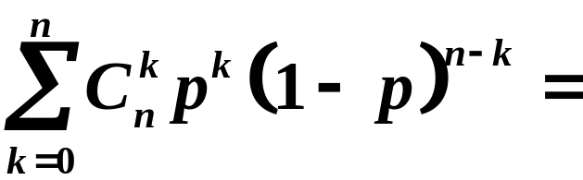
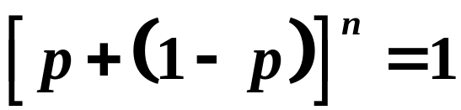
第二章 随机变量及其分布
分布律的验证
（1）由于 以及 为自然数，
可知
（2）又由二项式定理知
所以
是分布律。

Slide 18

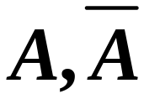




模型特征
1.共进行 次试验
2.每次试验只有两个结果
3.每次试验 出现的概率都是
且各次试验相互独立
则： 表示 次试验 出现次数

Slide 19
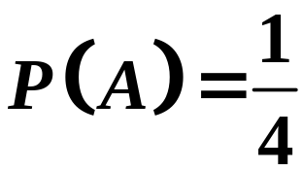

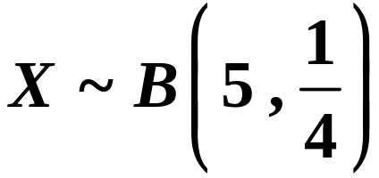
第二章 随机变量及其分布
例7 一张考卷上有5道选择题，
每道题
列出4个可能答案，
其中只有一个答案是正确
的。
求某学生靠猜测至少能答对4道题的概率
是多少？
解：每答一道题相当于做一次Bernoulli
试验，
：答对一道题，
则
答5道题相当于做5重Bernoulli试验。
设 ：该学生靠猜测答对的题数，
则

Slide 20
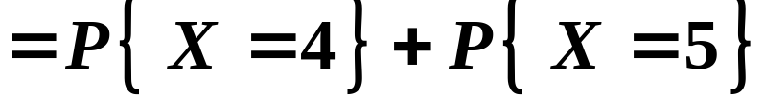
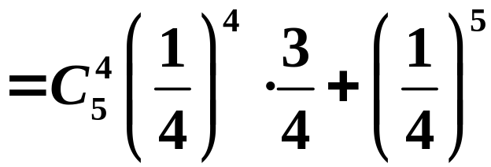
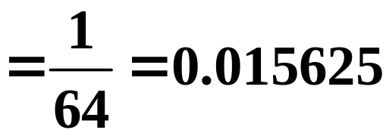
第二章 随机变量及其分布
所以

Slide 21
基本解题方法
一，分析题意，设随机变量，写出服从
的分布
二，把所关心的事件用随机变量表示
三，根据随机变量的分布求事件概率

Slide 22
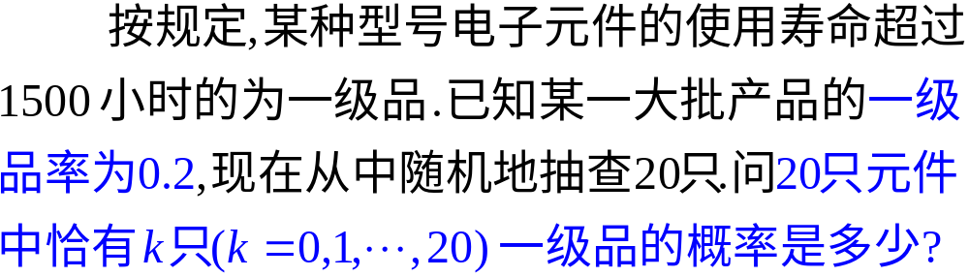
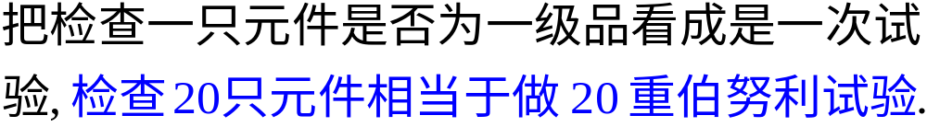
例2
这是不放回抽样.但由于这批元件的总数很大, 且抽查元件的数量相对于元件的总数来说又很小,因而此抽样可近似当作放回抽样来处理.
分析

Slide 23


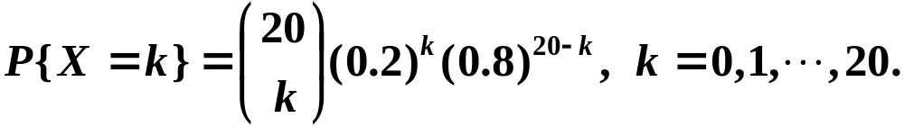











解

Slide 24
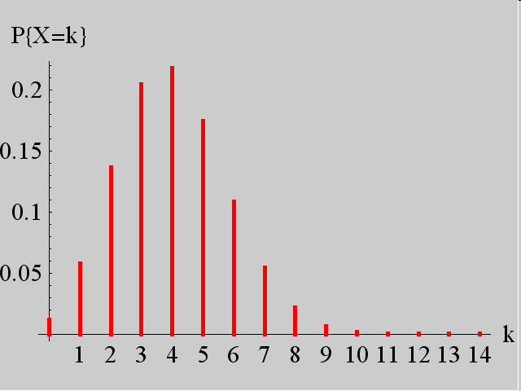
图示概率分布

Slide 25
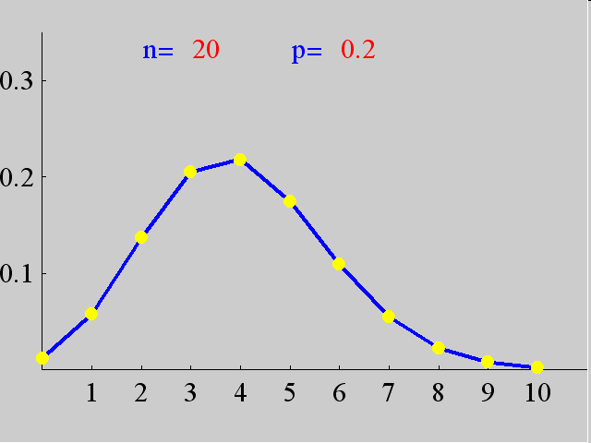
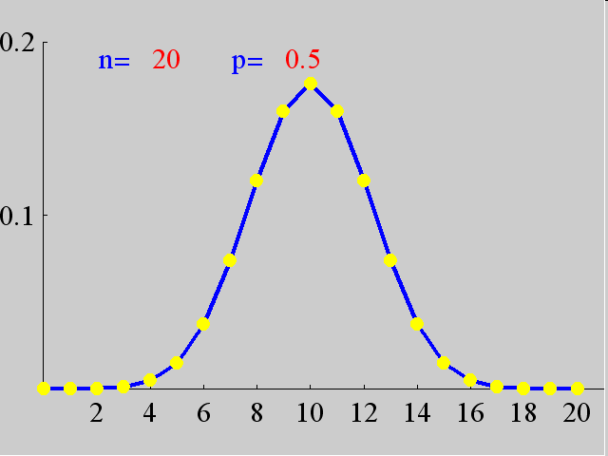
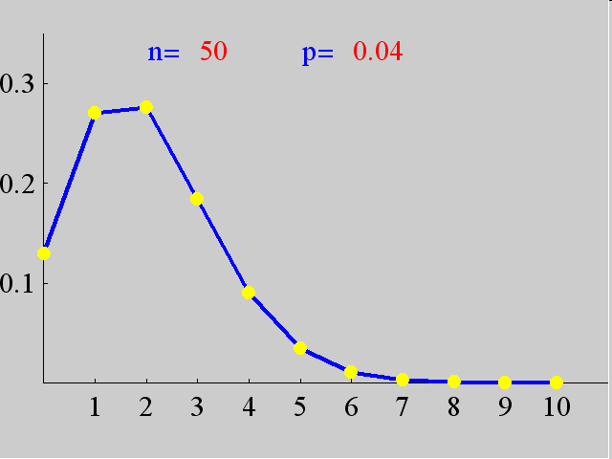
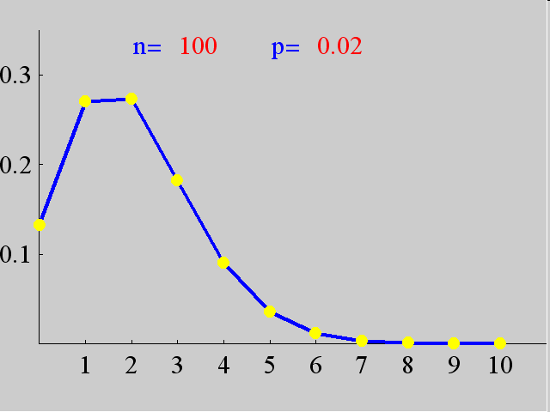
二项分布的图形

Slide 26
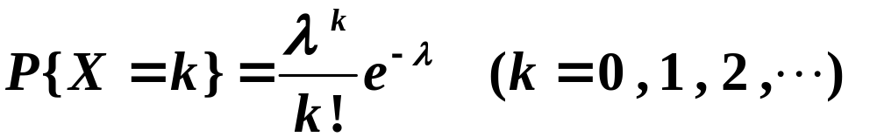



第二章 随机变量及其分布
（3）Poisson 分布
如果随机变量 的分布律为
则称随机变量 服从参数为 的Poisson 分布。
记作 。
Notes:
可以介绍一下什么情况为泊松分布

Slide 27


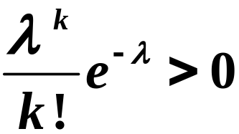
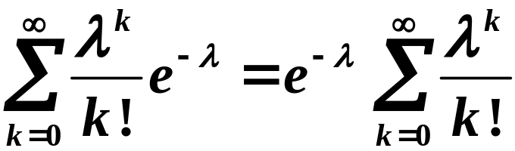

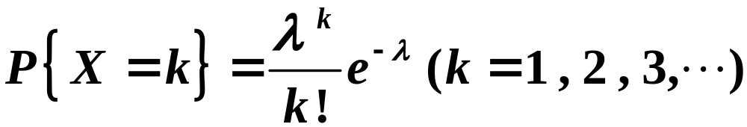
第二章 随机变量及其分布
分布律的验证
有
（1）由于 可知对任意的自然数 ，
（2）又由幂级数的展开式知
故
是分布律。

Slide 28
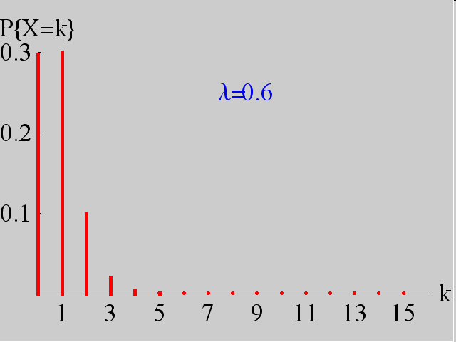
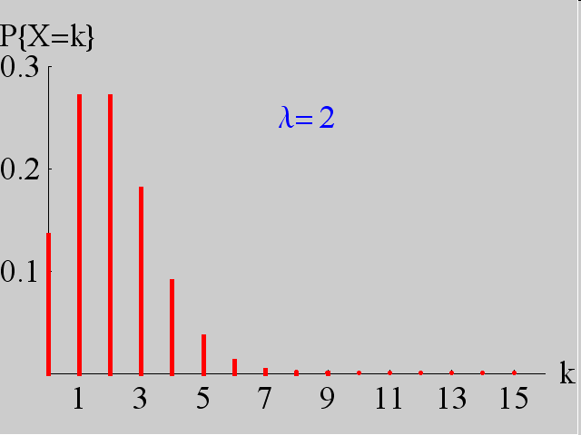


泊松分布的图形

Slide 29
Poisson分布的应用
Poisson分布是概率论中重要的分布之一。
可描绘大量试验中稀有事件出现的频数的概率，
同时自然界及工程技术中的许多随机指标都
服从Poisson分布。

Slide 30


二十世纪初卢瑟福和盖克两位科学家在观察
与分析放射性物质放出的粒子个数的情况时,他
们做了2608次观察(每次时间为7.5秒)发现放射
性物质在规定的一段时间内, 其放射的粒子数X
服从泊松分布.

Slide 31






地震
火山爆发
特大洪水
商场接待的顾客数
电话呼唤次数
交通事故次数

Slide 32






第二章 随机变量及其分布
Poisson定理
若 ，则对于任意非负整数k，有
Poisson定理的应用
当 比较大而 比较小时，（n≥20，p≤0.05）
令 则有

Slide 33



第二章 随机变量及其分布
例11 设每次射击命中目标的概率为
0.012，
现射击600次，
求至少命中3次目标的
概率（用Poisson分布近似计算）。
解 设 ={ 600次射击至少命中3次目标 }
进行600次射击可看作是一600重Bernoulli试验
：600次射击命中目标的次数
用Poisson分布近似计算

Slide 34





第二章 随机变量及其分布
所以

Slide 35
第二章 随机变量及其分布
例12 设有 80 台同类型的设备，
各台工
作是相互独立的，
发生故障的概率都是 0.01，
且一台设备的故障能由一个人处理。
考虑两种
配备维修工人的方法：
其一，由 4人维护，每人负责 20 台；
其二，由 3 人共同维护 80 台。
试比较这两种方法在设备发生故障时不
能及时维修的概率的大小。

Slide 36







由 4人维护，每人负责 20 台, 机器故障率0.01
解 按第一种方法：
以 记 “第 1 人负责
则
的 20 台中同一时刻发生故障的台数”，
以 表示事件 “第 i 人负责的20台中发生故
障不能及时维修”，
则 80 台中发生故障而不
能及时维修的概率为

Slide 37




由 3 人共同维护 80 台, 机器故障率0.01
按第二种方法
以 记 80 台中同一时
刻发生故障的台数，
则
故 80 台中发生故障而不能及时维修的概率为
第二种方法中发生故障而不能及时维修的
概率小，
且维修工人减少一人。
运用概率论讨论国民经济问题，
可以有
效地使用人力、物力资源。

Slide 38




第二章 随机变量及其分布
例 设一个人在一年内的感冒次数服从
参数为 的Poisson分布，
现有一种预防感冒
的药，
它对30%的人来讲，
可将上述参数 降
为 （疗效显著）；
对45%的人来讲，
可将
降为 （疗效一般）；
而对其余25%的人
无效。
现某人服用此药一年，期间他得了3次感
冒，
试求此药对他“疗效显著”的概率。

Slide 39






第二章 随机变量及其分布
解 设 ： 此人在一年中得3次感冒
则由Bayes公式，得

Slide 40






小结
离散型随机变量的分布
两点分布 X~B(1,p)
两点分布
二项分布 X~B(n,p)
二项分布
近似
泊松分布
泊松分布

Slide 41


